Slide 1
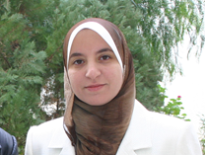

مهارات اللغة العربية
الوحدة الثامنة مهارة الكتابة «المستوى الأول» كتابة الفقرة (4 / 8)
_{د. ابتسام حسين جميل}
أستاذ مشارك – علم اللغة والأصوات - جامعة فيلادلفيا
د. ابتسام حسين جميل

Slide 2
تعريف الفقرة
الفقرة هي: مجموعة من الجمل والعبارات تتحدث عن فكرة واحدة، فتوضح جوانبها أو تتناول جانبا منها بالأفاضة والتفصيل. وقد توجَز الفقرة في أسطر قليلة، وقد تطول إلى صفحة كاملة أو ما يزيد تبعا لحاجة الموضوع المعالج.
تنبَّهْ للفراغ المتروك في بداية الفقرة
ويمكن القول إن أصل كل فقرة جملة نواة تحمل فكرة مركزية، ويتم توسيعها شيئا فشيئا بحسب حاجة المعنى الذي يراد إيصاله إلى المتلقي. وهذه التوسعة بالجمل الأخرى التي تغذي الجملة المركزية لابدّ من أن تترابط بأدوات الربط المنطقية واللغوية التي تجعل كل واحدة منها يفضي إلى الأخرى ضمن سلسلة متماسكة

Slide 3
_{ملاحظات محورية}
شكلية « هندسة الفقرة»
فكرية « أفكار الفقرة «
لغوية

Slide 4
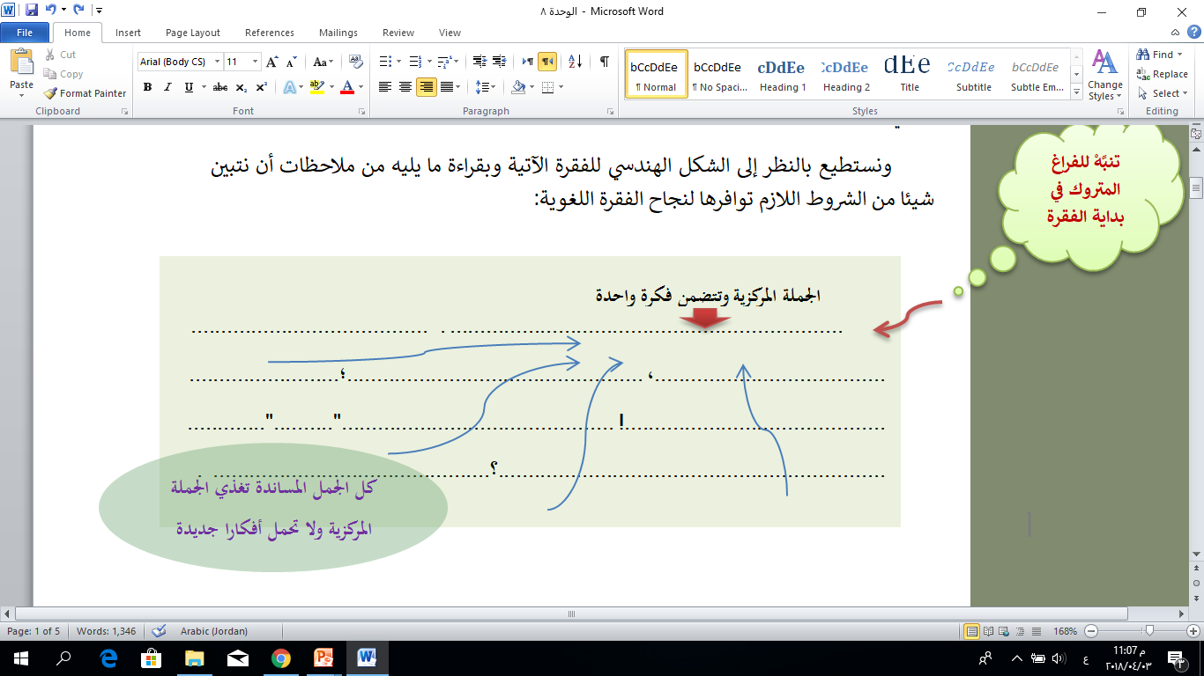
شروط كتابة الفقرة الناجحة ( الهندسة الشكلية)

Slide 5
علامات الترقيم
تتضمن الفقرة علامات ترقيم مناسبة تعين القارئ على التوقف المناسب أو التريث قليلا ثم مواصلة القراءة، فلا تكون الفقرة سيلا متشابكا من الجمل المتتابعة، فيغمض بذلك المعنى وتضيع بوصلة الدلالة.

Slide 6


شروط كتابة الفقرة الناجحة ( الأفكار )
أولا:
تبدأ الفقرة بجملة مركزية تتضمن فكرة واحدة ويكون عليها معقد الكلام، فالفقرة الناجحة هي التي تعالج فكرة واحدة

Slide 7
شروط كتابة الفقرة الناجحة ( الأفكار )
أولا:
تتبع الجملة المركزية جمل أخرى تغذي الفكرة الرئيسة دون أن تحمل فكرة جديدة؛ فمثلا: قد تأتي الجمل الداعمة لتفسير الجملة المركزية أو إثبات صحتها بالأدلة العقلية أوالنقلية، أو قد تأتي لتقديم نماذج وأمثلة تدعم الفكرة المفتاحية، ويتضح هذا من خلال "الشكل السابق للفقرة" فالأسهم تمثل عودة كل الجمل المساندة إلى الفكرة التي تتضمنها الجملة المركزية. و ننبه هنا إلى أن البعض يأتي بالجمل الداعمة ليغذي جزءا من الجملة المركزية لا كليتها، وهذا يضعف الفقرة كثيرا.

Slide 8
قراءة القرآن غذاء روح المؤمن

Slide 9
شروط كتابة الفقرة الناجحة ( اللغة والتركيب والمعنى )
تخلو الفقرة السليمة من الأخطاء الإملائية والنحوية.
تخلو الفقرة السليمة من الغموض الذي يعطل فهم المعنى المراد.
يتجنب الكاتب التكرار قدر المستطاع في المفردات أو المعاني أو الجمل، وقد يستعيض عن ذلك باستخدام الترادف والإحالة أو الضمائر بشتى أنواعها.

Slide 10
هب أننا نريد أن نكتب مقالا في موضوع « التدخين آفة تضر بالإنسان « هنا لابدّ أولا من تحديد الأفكار الفرعية التي يمكن أن يتضمنها هذا الموضوع، والتي ستكون جملا مفتاحية لكل فقرة من فقراته، ومن هذه الجمل:

Slide 11
التدخين آفة تضر بصحة الإنسان.
التدخين آفة تضر بميزانية الإنسان ودخله.
التدخين آفة تضر بالعلاقات الاجتماعية الخاصة بالإنسان.

Slide 12
فكل جملة من السابقة ستكون الجملة المركزية أو المفتاحية للفقرة، وكل كلام يأتي بعدها يهدف إلى تغذيتها والتوسع فيها. ولا يجوز أن تكون جملة المفتاح تتضمن كل هذه الفِكَر مجتمعةً، فلا تكون جملة المفتاح مثلا: " التدخين آفة تضر بصحة الإنسان وميزانيته ودخله وعلاقاته الاجتماعية الخاصة " لأن هذا من شأنه أن يُفْقِدَ الفقرة مركزيتها في معالجة فكرة واحدة.

Slide 13
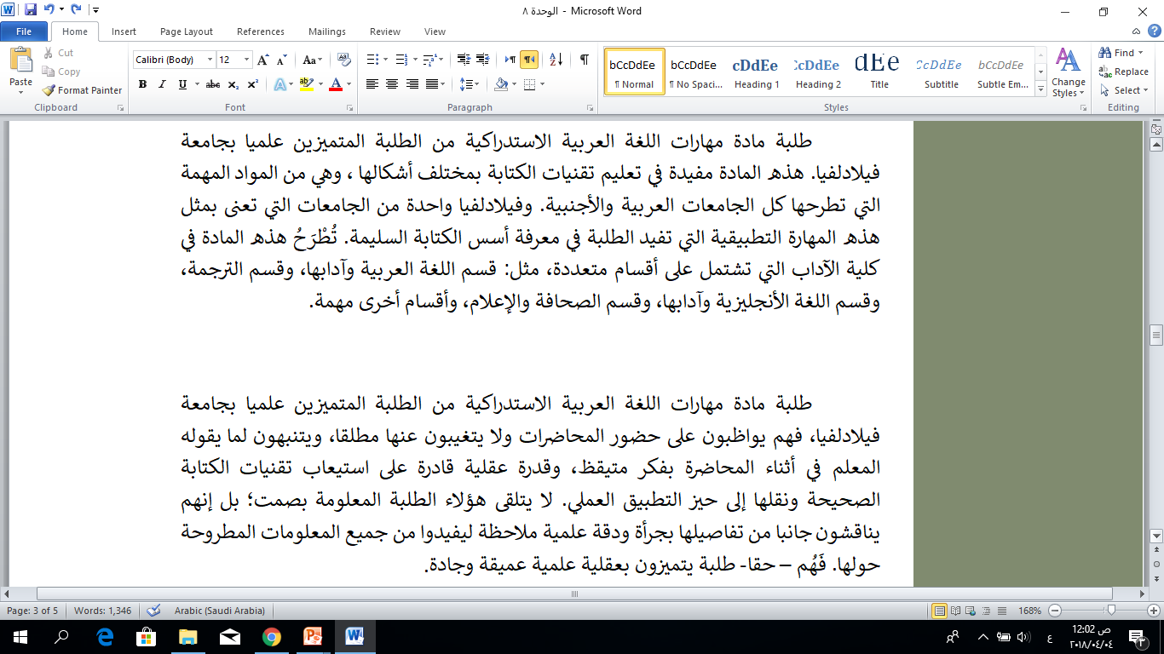

Slide 14


شكرا لمتابعتكم

